Slide 1
Słońce
Tomasz Mrozek
Instytut Astronomiczny UWr
Zakład Fizyki Słońca CBK PAN

Slide 2
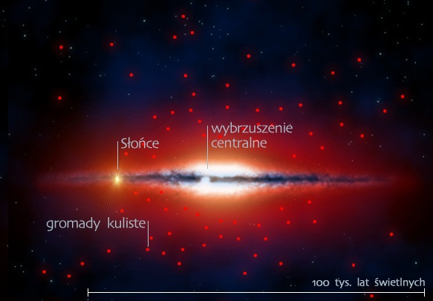
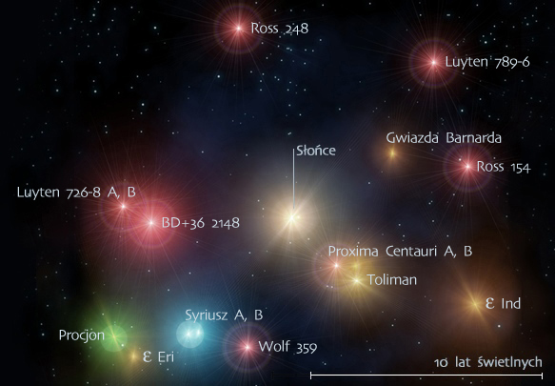
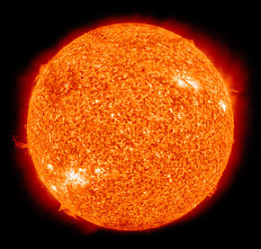
Słońce - gwiazda
Promień
696 000 km (109 promieni ziemskich)
Okres obrotu
27 dni (równik) do 31 dni (okolice biegunów)
Temperatura powierzchni
5 800 K (średnia)
Masa
2*10³⁰ kg (300 000 razy więcej od masy Ziemi)
Skład chemiczny
70% wodór, 28% hel, 2% inne
Temperatura w centrum
15 milionów K
Wiek
5 miliardów lat

Slide 3
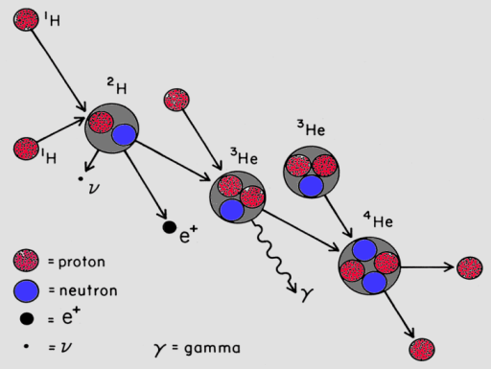
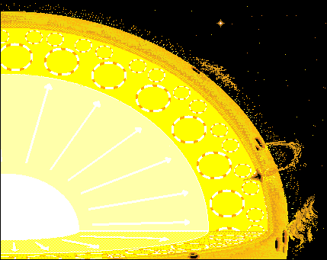
Słońce – elektrownia termojądrowa
600 mln ton wodoru zamienia
się w hel w każdej sekundzie
4 mln ton jest przekształcane
w energię: 3.6*10²⁶ W
W odległości około 0.7 R od środka
transport promienisty przestaje być
wystarczająco efektywny
Pojawia się konwekcja
Wraz z pionowymi ruchami plazmy
unoszone jest pole magnetyczne
Ciągłe rozpraszanie, pochłanianie
i emisja – coraz mniejsze energie
kwantów
Bardzo powolna wędrówka:
200 000 lat zamiast 2.7 sekundy

Slide 4
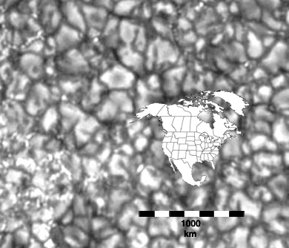
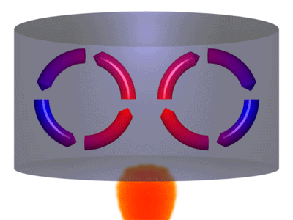
Słońce - atmosfera
Komórki konwekcyjne na powierzchni
Słońca – granulacja
HINODE/SOT

Slide 5
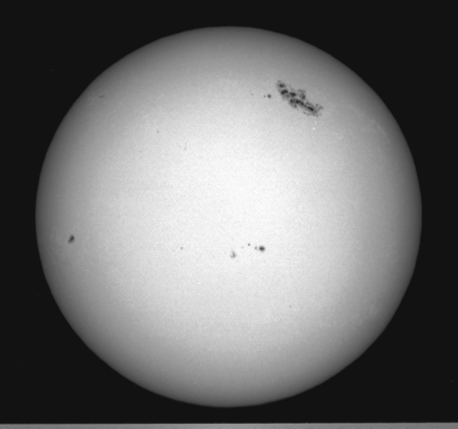
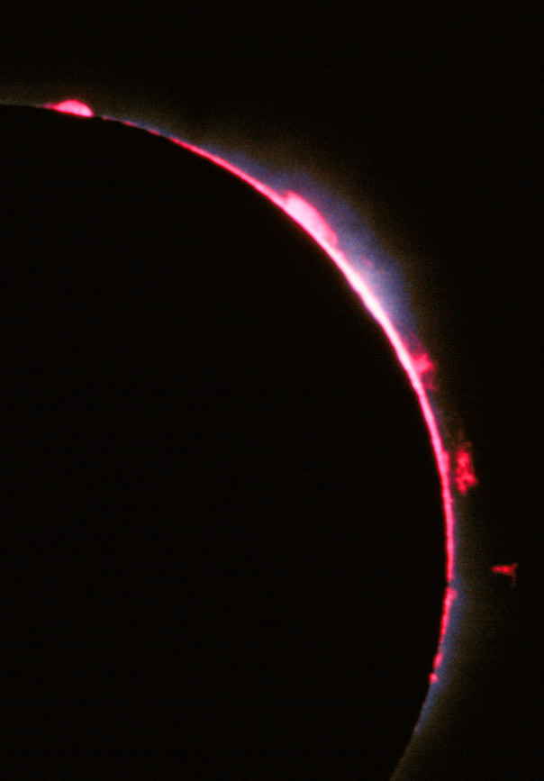
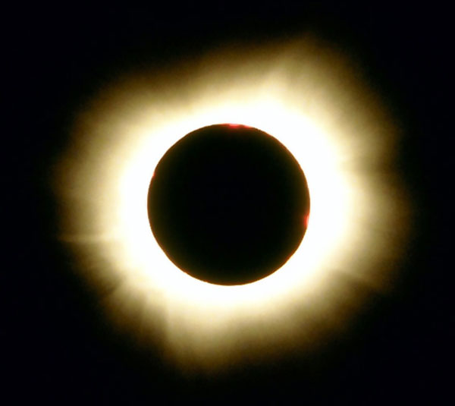
Słońce - atmosfera
FOTOSFERA
„powierzchnia” Słońca
temperatura około 5800 K
widoczna granulacja i plamy
CHROMOSFERA
łac. chroma – barwa
widoczna podczas zaćmień jako czerwona otoczka
niewielka grubość rzędu kilku tysięcy kilometrów
KORONA
powyżej 1 mln K
w świetle białym widoczna podczas zaćmień lub przy użyciu koronografu
w zakresie UV i X jest najjaśniejszą warstwą atmosfery Słońca

Slide 6
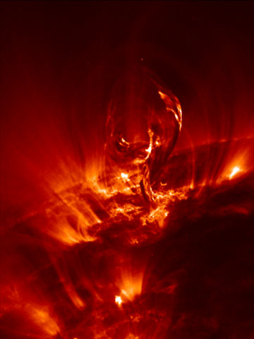
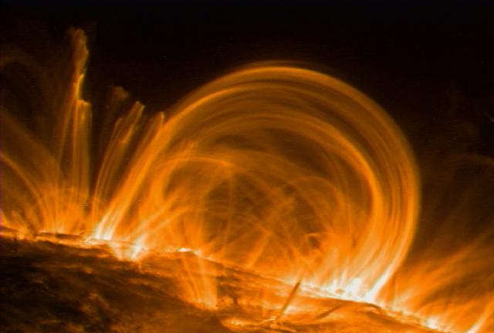
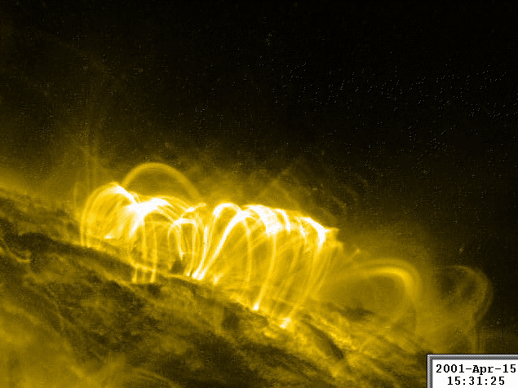
Pole magnetyczne w koronie
Korona jest gorąca (>1 MK) najlepiej widoczna w zakresach UV i X – potrzebne
obserwacje można wykonać tylko spoza atmosfery ziemskiej

Slide 7
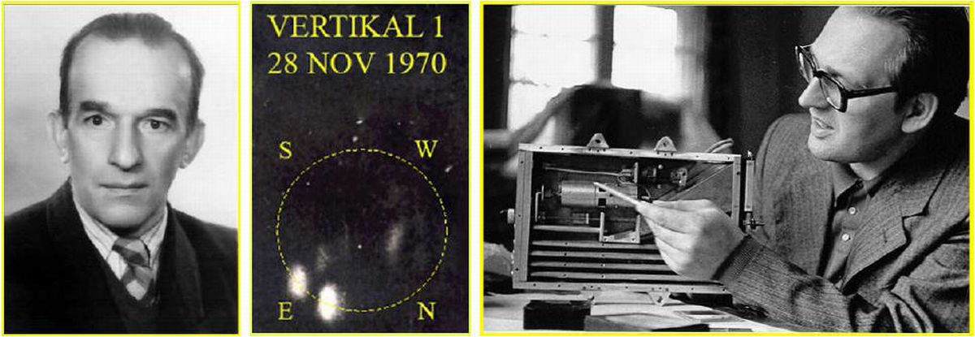
Obserwacje satelitarne
HXR SXR EUV
TRACE
SDO
SOHO/EIT
EUV
SXR
HXR
gamma
Skylab
STEREO
SMM/UVSP
OSO 1-8
HINODE
rakiety: V2 NRL AS&E NIXT MSSTA
SMM/XRP
Yohkoh/SXT
GOES
Skylab
OSO 1-8
RHESSI
Yohkoh/HXT
CGRO
SMM/HXRBS, GRS
OSO 1-8
1940 1950 1960 1970 1980 1990 2000 2010

Slide 8
Pole magnetyczne w koronie
HINODE
Skąd pochodzi słoneczne pole magnetyczne?

Slide 9
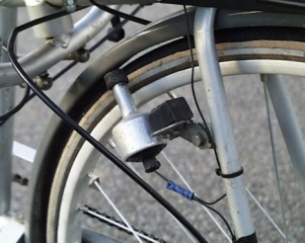
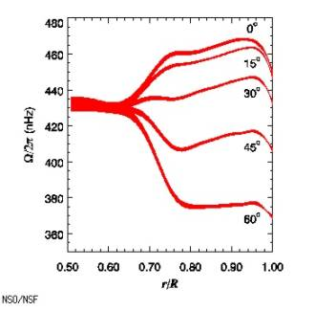
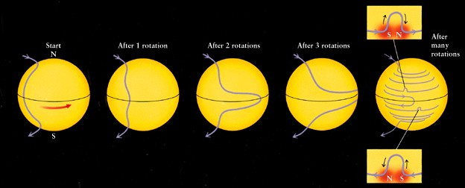
Dynamo słoneczne
Rotacja różnicowa Słońca
wzmacnia pole
magnetyczne wewnątrz,
a komórki konwekcyjne
wynoszą na powierzchnię
W miejscach wypływu
pola magnetycznego
obserwowane są plamy.

Slide 10
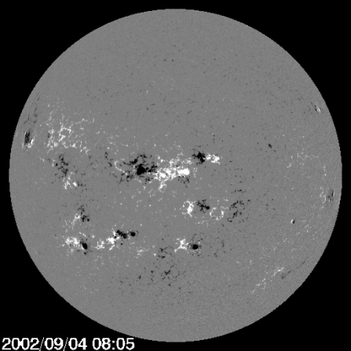
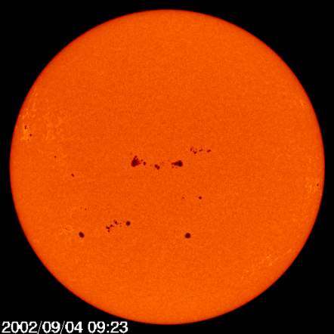
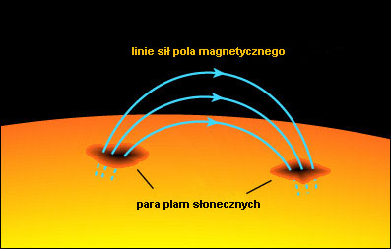
Pole magnetyczne w koronie
Plazma koronalna może poruszać się tylko wzdłuż linii sił pola magnetycznego – dzięki
temu jesteśmy w stanie śledzić jego układ

Slide 11
Pole magnetyczne w koronie

Slide 12
Plamy słoneczne
Typowe rozmiary plamy: średnica od 4 000
km do 30 000 km (czasem nawet 60 000 km)
Temperatura: o 1000-1500 K niższa od
temperatury powierzchni Słońca (5778 K)
Typowy czas życia: od kilku dni do kilku miesięcy
Pole magnetyczne: od 250 Gs do 5000 Gs

Slide 13
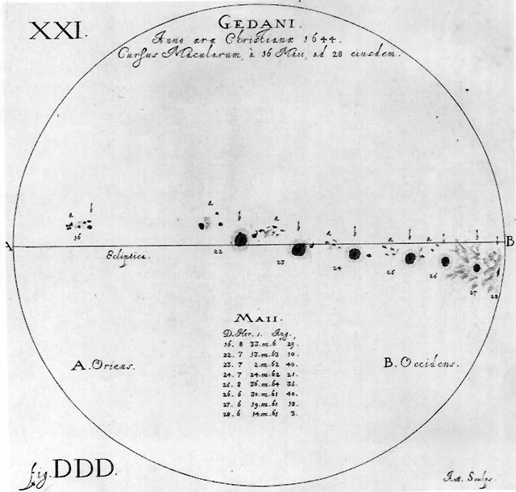
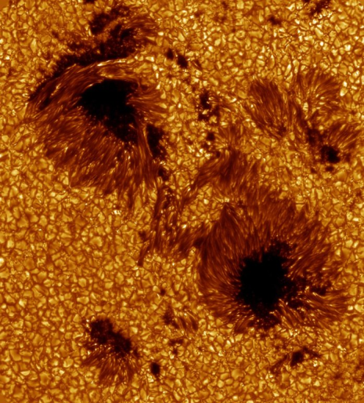
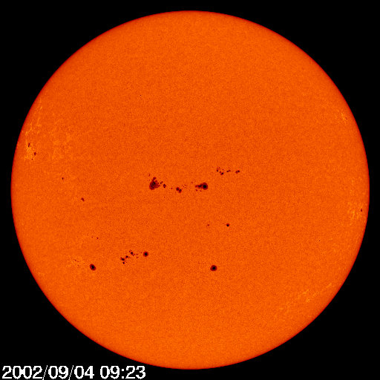
Plamy słoneczne
N
S
Obserwowane przez starożytnych Chińczyków
Kilka obserwacji plam wykonanych ok. 1000 – 1200 r. – okres wyjątkowo silnej aktywności Słońca
ok. 1610 pierwsze obserwacje za pomocą lunety
Systematyczne obserwacje pokazały cykliczność
pojawiania się plam

Slide 14
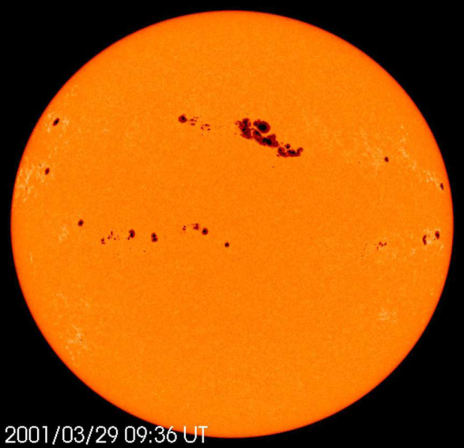
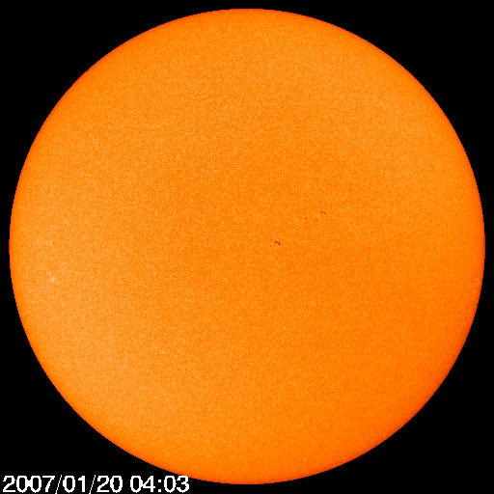
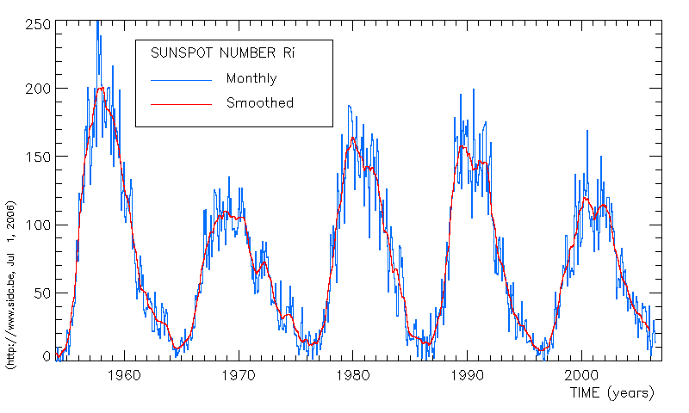
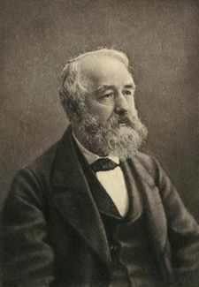
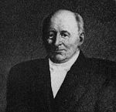
Cykl aktywności
Aktywne Słońce to Słońce zaplamione
Zaplamienie zmienia się w ciągu około 11 lat
Rudolf Wolf
(1816-1893)
proponuje metodę
liczenia plam
słonecznych
Samuel Heinrich Schwabe
(1789-1875) – odkrywa
cykliczność pojawiania
się plam słonecznych

Slide 15
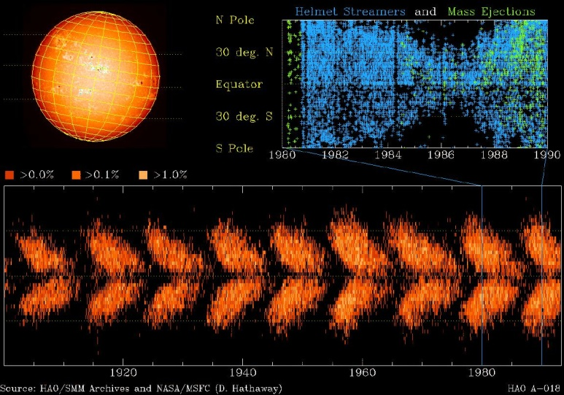
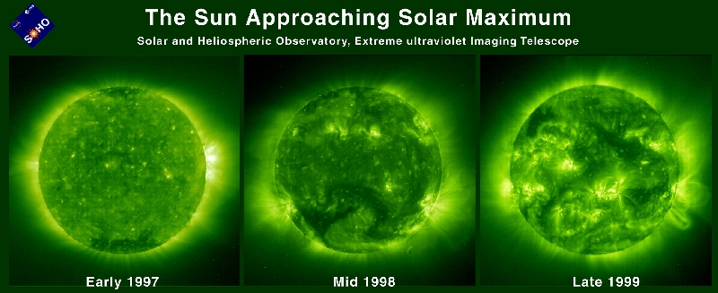
Cykl aktywności
W cyklu 11-sto letnim zmienia
się ilość obszarów aktywnych
widocznych w
zakresach UV i X.

Slide 16
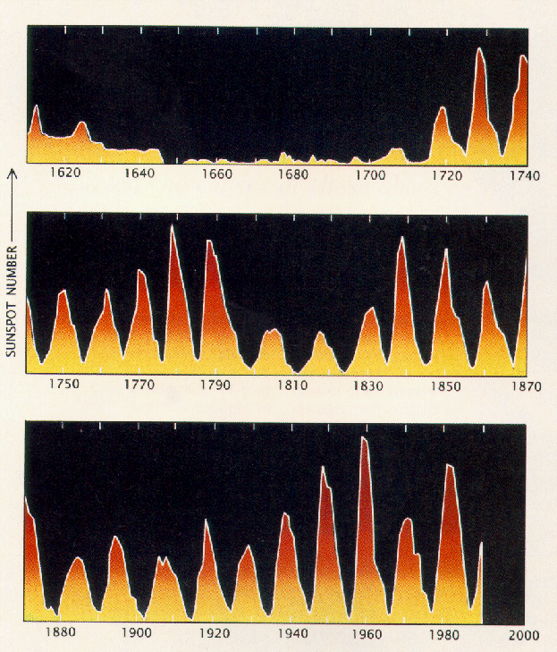
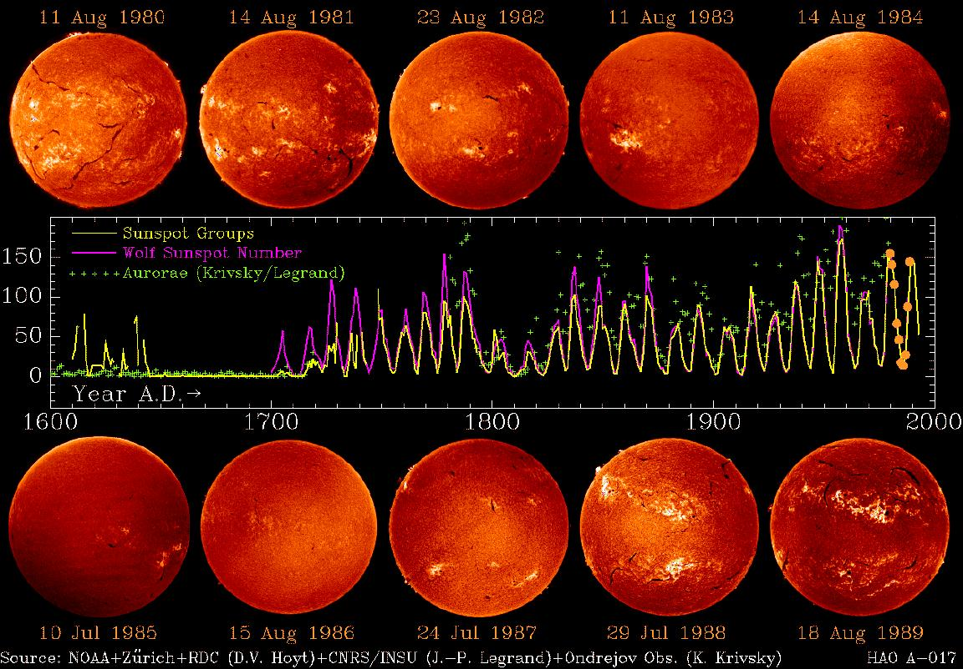
Cykl aktywności
Każde maksimum cyklu jest inne
Były w przeszłości długie okresy gdy na Słońcu nie obserwowano plam
Istnieje wyraźny związek między
ilością plam a średnią temperaturą
na Ziemi

Slide 17
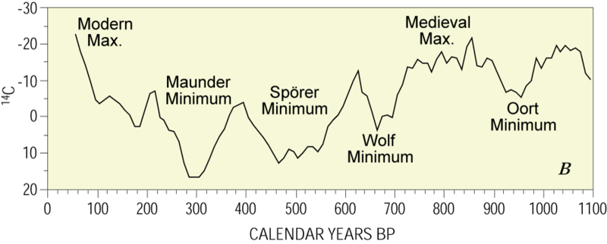
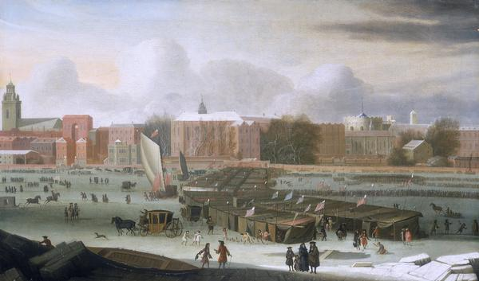
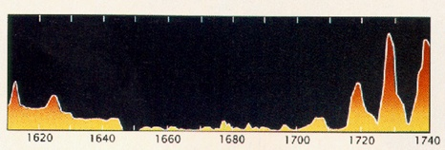
Cykl aktywności
Targ na zamarzniętej Tamizie
Zamarzający Bałtyk – regularne
„połączenie” ze Szwecją
Hetman Czarniecki „rzuca się przez morze”
(cieśninę Allsund)
400 lat wcześniej Grenlandia była
zieloną wyspą i została zasiedlona
Druga połowa XVII w. – tzw. minimum Maundera

Slide 18
Słońce aktywne

Slide 19
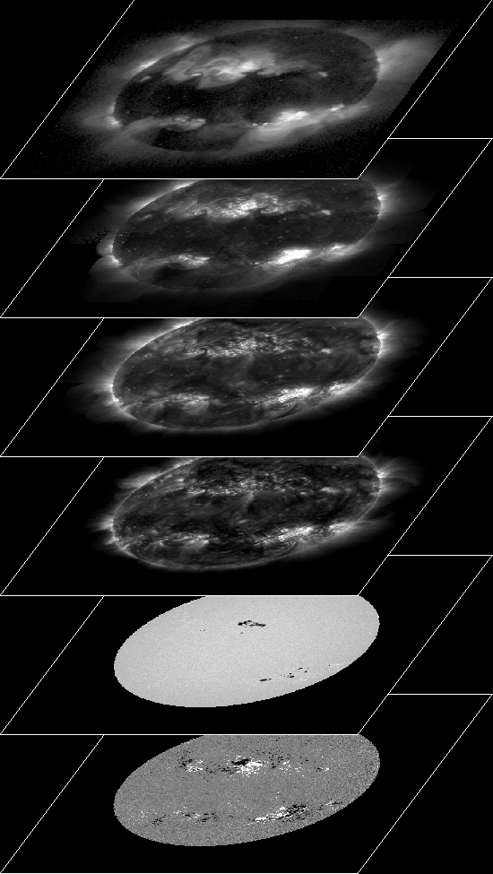
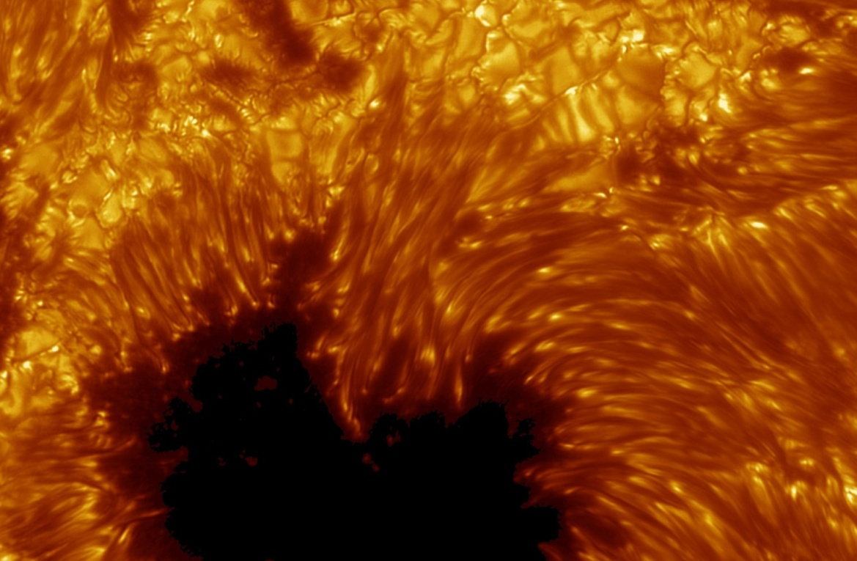
Obszar aktywny
Miejsce w atmosferze słonecznej
obserwowane w okolicach plam
Wygląda inaczej w różnych zakresach
fal elektromagnetycznych – duży rozrzut
temperatur
Pojawiają się w nim różnego rodzaju
zjawiska dynamiczne takie jak
rozbłyski czy CME

Slide 20
Obszar aktywny
SDO

Slide 21
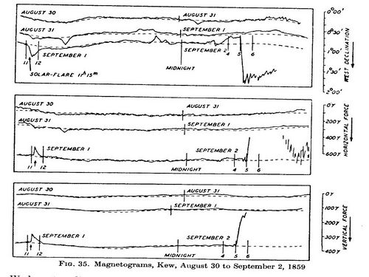
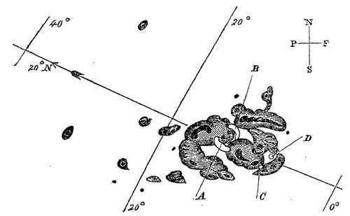
Rozbłyski
Richard Carrington obserwuje
1 września 1859 r. gwałtowne pojaśnienie
w okolicy obserwowanych plam
Balfour Stewart, dyrektor obserwatorium
Kew Garden rejestruje gwałtowne zmiany
pola magnetycznego mierzonego za
pomocą superczułego kompasu

Slide 22
Rozbłyski
Przełączenie (rekoneksja) prowadzi do uwolnienia energii
zgromadzonej w polu magnetycznym

Slide 23
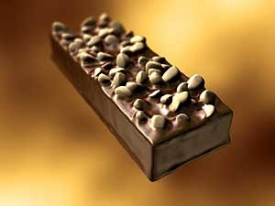
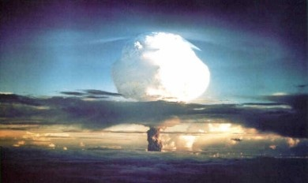
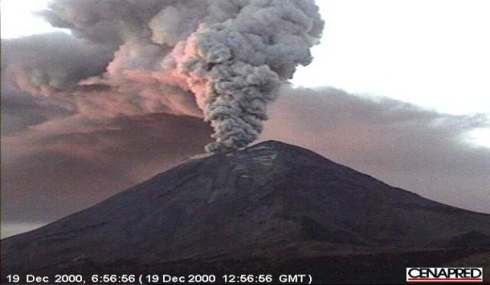
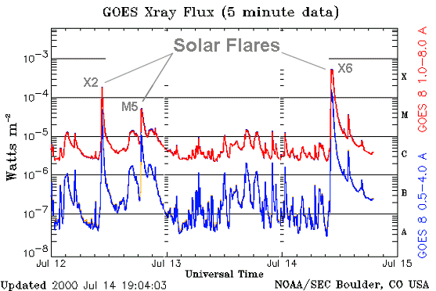
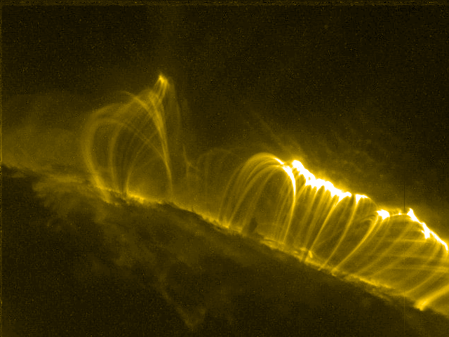
Rozbłyski
10⁶ J
5x10¹⁵J
10¹⁸ J
10²⁶ J

Slide 24
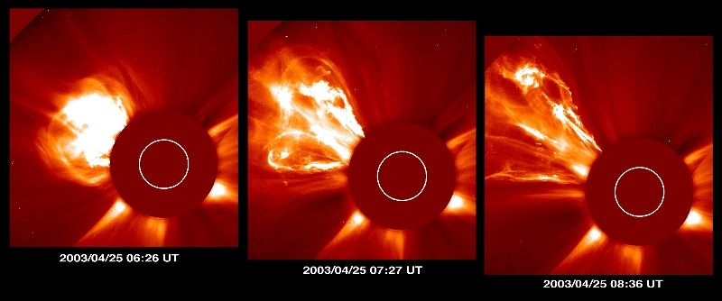
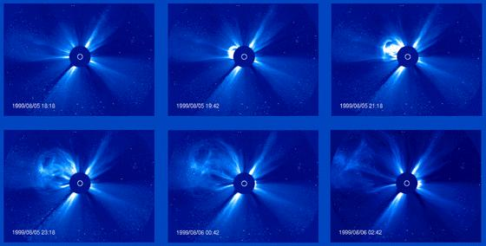
Rozbłyski i CME

Slide 25
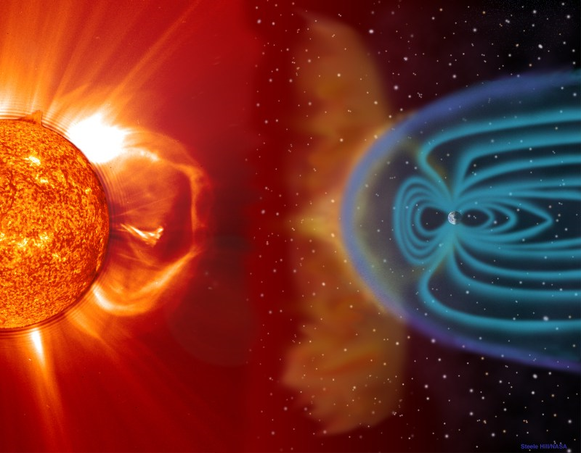
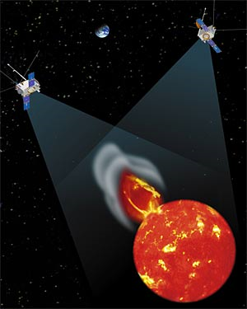
CME - Ziemia
STEREO – misja złożona
z dwóch satelitów
obserwujących Słońce
z dwóch różnych
miejsc
CME mogą dolatywać w okolice Ziemi
(a nawet dalej)

Slide 26
Kosmiczna prognoza pogody
CME mogą docierać w okolice
Ziemi i mogą być niebezpieczne:
- astronauci (loty międzyplanetarne,
stacje kosmiczne, itp.)
- pasażerowie samolotów
- stacje transformatorowe
- rurociągi
- sztuczne satelity
- łączność radiowa i satelitarna
- zorze, zorze, zorze...

Slide 27
Burza magnetyczna
Ziemia jest otoczona polem
magnetycznym – chroni nas przed
naładowanymi cząstkami docierającymi
ze Słońca i przestrzeni kosmicznej
Podczas burzy magnetycznej cząstki
są przyspieszane w ziemskiej
magnetosferze dzięki przełączaniu linii
sił – ten sam mechanizm produkuje
rozbłyski i CME na Słońcu
Mars nie ma takiej ochrony…

Slide 28
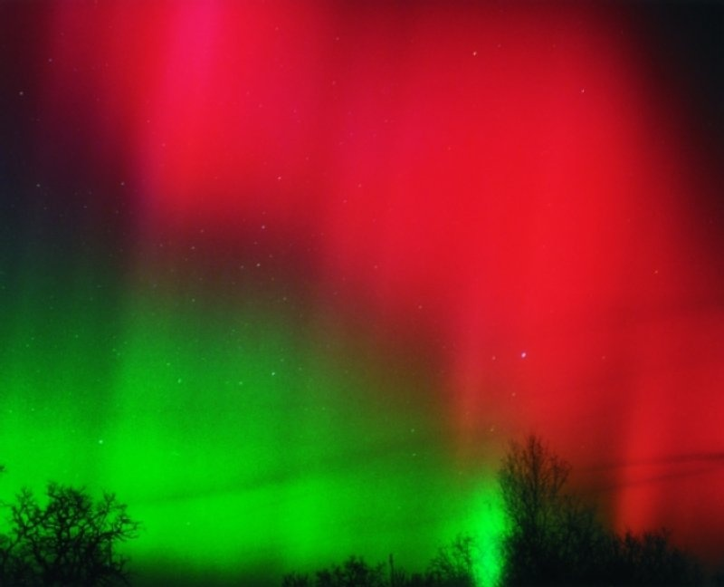
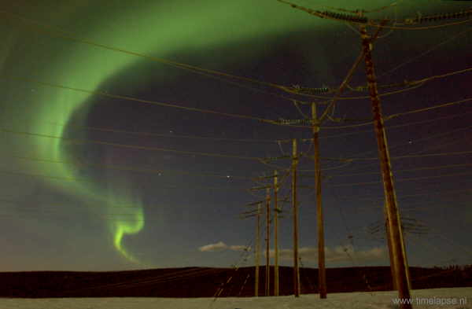
Zorze polarne
AZOT
TLEN

Slide 29
Zorze polarne
27 03 2001 r.
01 04 2001 r.
05 11 2001 r.
29 05 2005 r.
29 10 2003 r.
20 11 2003 r.

Slide 30
Zorze polarne
www.spaceweather.com
Potrzebna jest odpowiednio dobra
pogoda ziemska i kosmiczna

Slide 31
Słońce dziś
Ostatnie minimum było wyjątkowo głębokie
Aktywność rośnie bardzo powoli (w tym roku
powinno być
maksimum
według
przewidywań
sprzed kilku
lat)

Slide 32
KONIEC
Notes:
Opowiem trochę o Słońcu, rozbłyskach, cyklu aktywności, magnetyzmie słonecznym. Siłą rzeczy wykład jest ograniczony tylko do powierzchownego opisu tych zjawisk ze względu na ograniczone ramy czasowe

